Slide 1

ThinkSpeak

Slide 2
¿Qué es?
ThingSpeak es una API y aplicación de código abierto (gratuita) para desarrollos de Internet de las Cosas que permite almacenar y recopilar datos de objetos conectados a través del protocolo HTTP a través de Internet o de una red local.
Con ThingSpeak, el usuario puede crear aplicaciones de registro de datos de sensores, aplicaciones de seguimiento de ubicación y una red social para los objetos conectados, con actualizaciones de estado.

Slide 3
Funciones ThingSpeak:
API abierta
Recolección de datos en tiempo real
Datos de geolocalización
Procesamiento de datos
Visualización de datos
Mensajes de estado del circuito
Plugins
ThingSpeak puede integrarse con Arduino, Raspberry Pi, ESP32, ioBridge/RealTime.io, Electric Imp, aplicaciones móviles/Web, redes sociales y análisis de datos con MATLAB.

Slide 4
Características principales
ThingSpeak permite agregar, visualizar y analizar flujos de datos en directo en la nube. Algunas de las capacidades clave de ThingSpeak incluyen la capacidad de:
Configurar fácilmente los dispositivos para que envíen datos a ThingSpeak utilizando los protocolos de IoT más populares.
Visualizar datos de sensores en tiempo real.
Agregar datos bajo demanda de fuentes de terceros.
Utilizar MATLAB para dar sentido a los datos de IoT.

Slide 5
Ejecutar análisis de IoT automáticamente con base en horarios o eventos.
Prototipo y construcción de sistemas de IoT sin necesidad de crear servidores o desarrollar software web.
Actúa automáticamente sobre los datos y comunicación utilizando servicios de terceros como Twilio o Twitter.
El elemento central de ThingSpeak es un “Canal ThingSpeak”. Un canal almacena los datos que se envían a ThingSpeak y se compone de los siguientes elementos:
8 campos para almacenar datos de cualquier tipo – Estos pueden ser usados para almacenar los datos de un sensor o de un dispositivo integrado.

Slide 6
3 campos de ubicación – Se pueden utilizar para almacenar la latitud, la longitud y la elevación. Estos son muy útiles para rastrear un dispositivo en movimiento.
1 campo de estado – Un mensaje corto para describir los datos almacenados en el canal.
Para usar ThingSpeak, el usuario se debe registrar y crear un canal. Una vez que se tiene un canal, se pueden enviar los datos, permitir que ThingSpeak los procese y también recuperarlos.

Slide 7
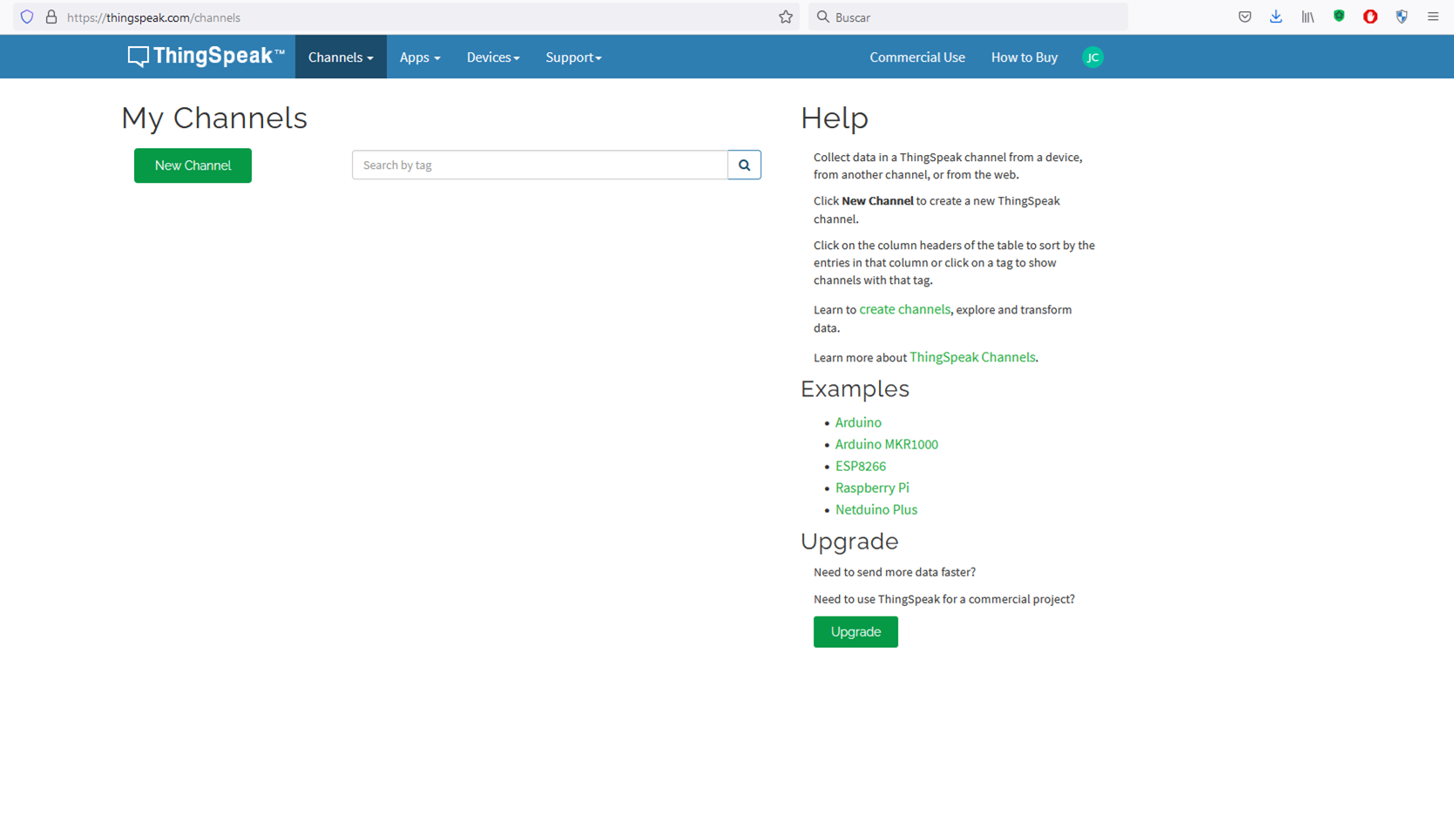

Slide 8
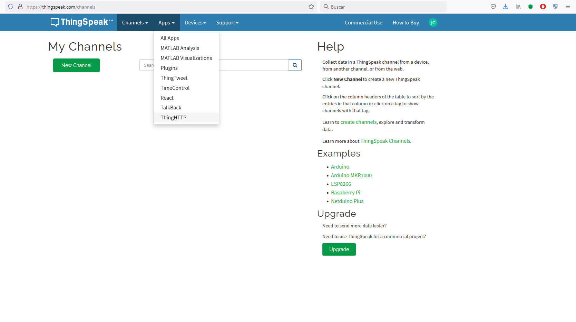

Slide 9
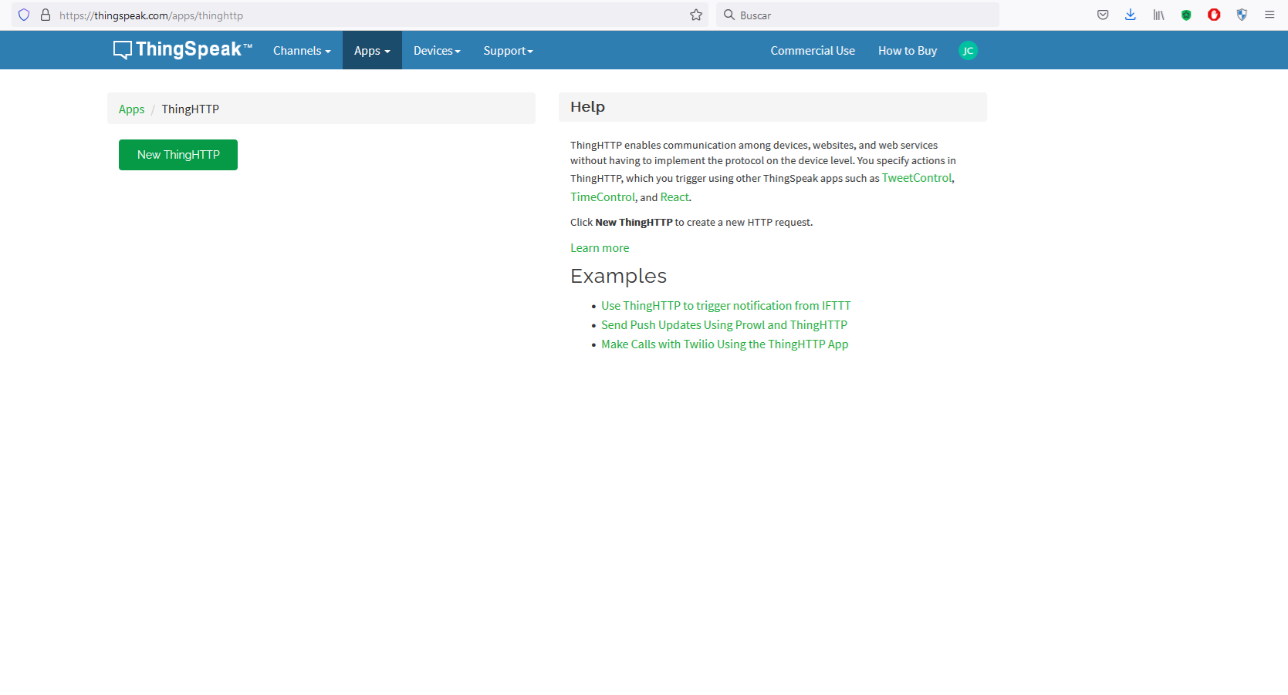

Slide 10
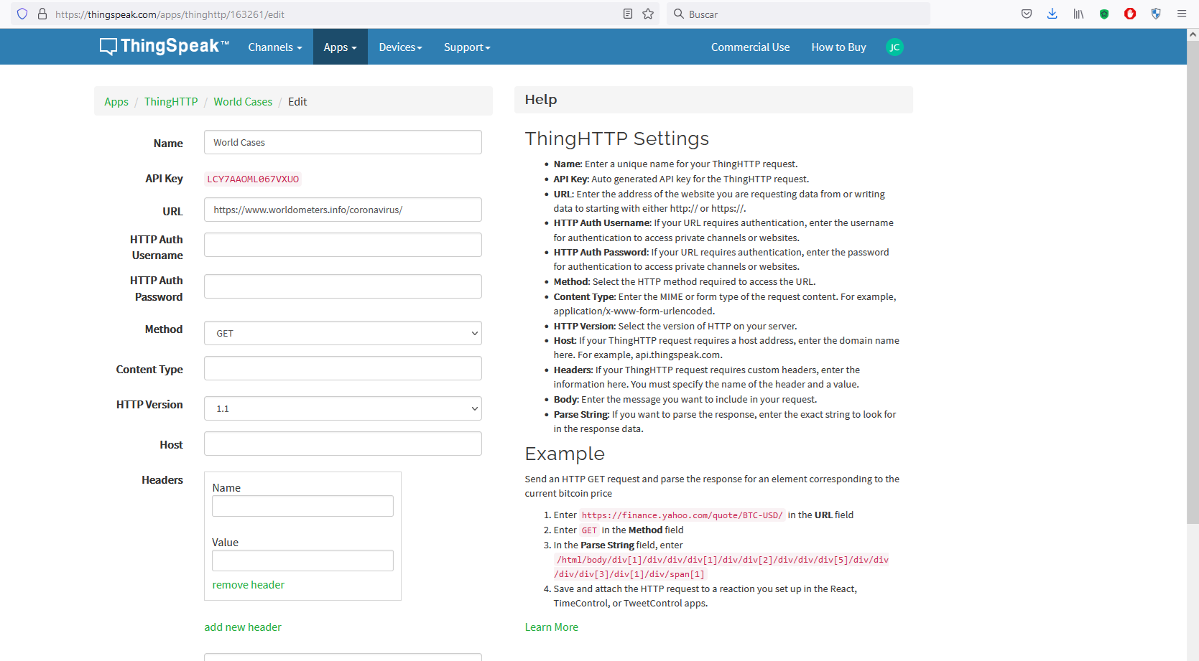

Slide 11
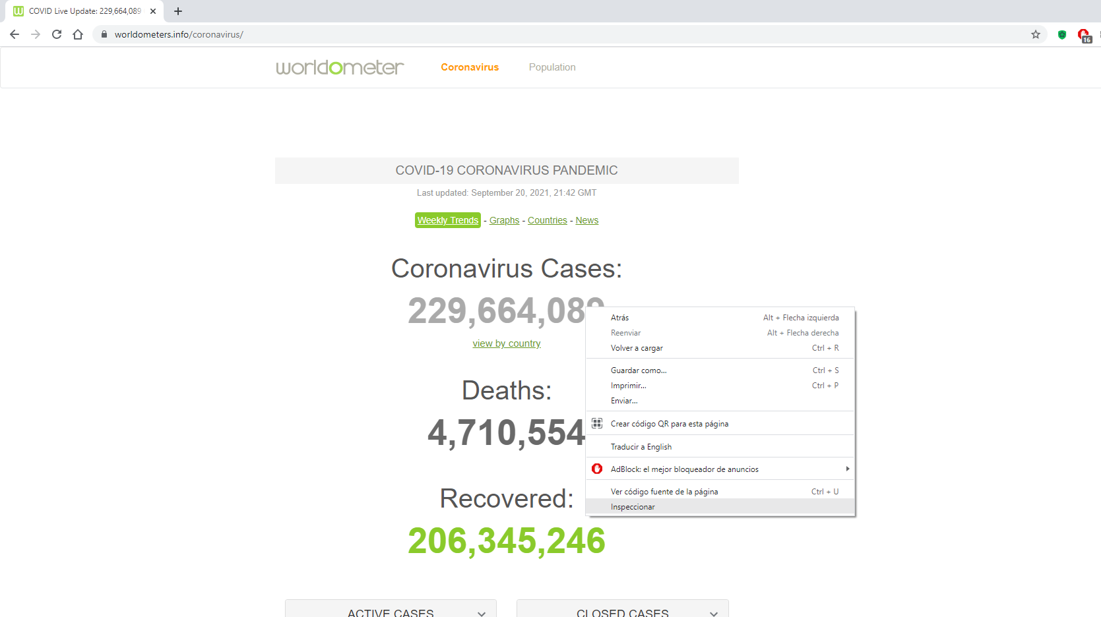
Click derecho

Slide 12
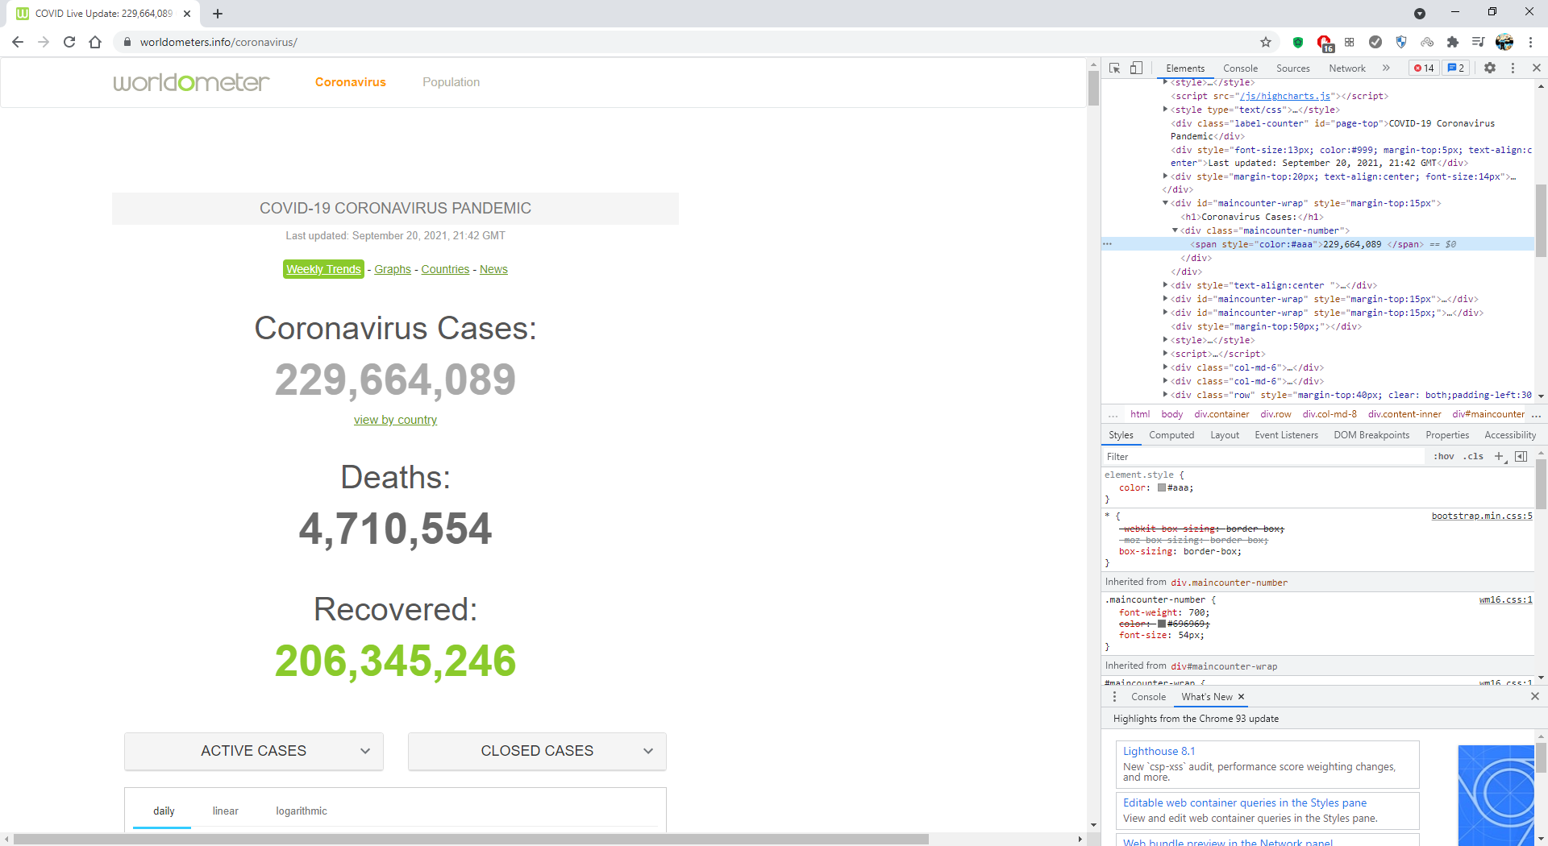

Slide 13
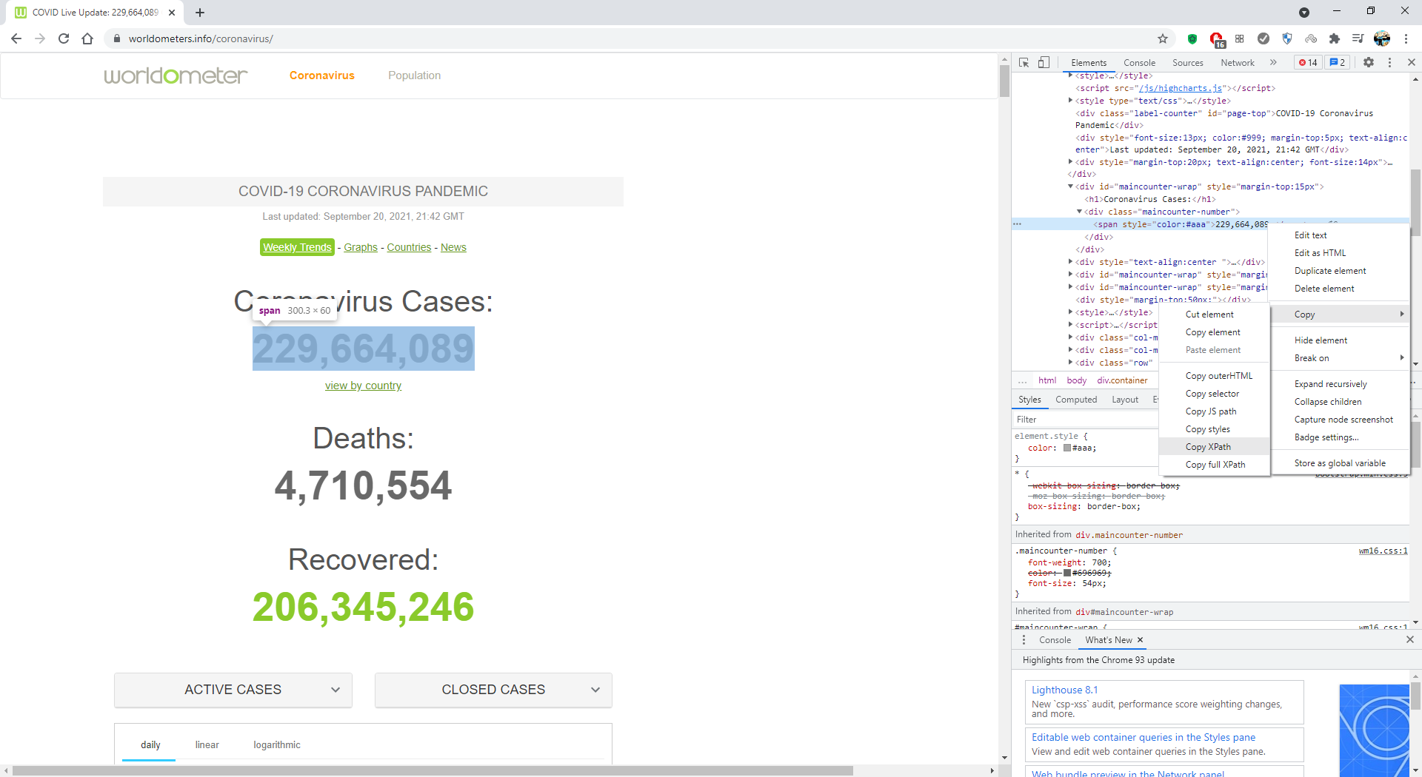

Slide 14
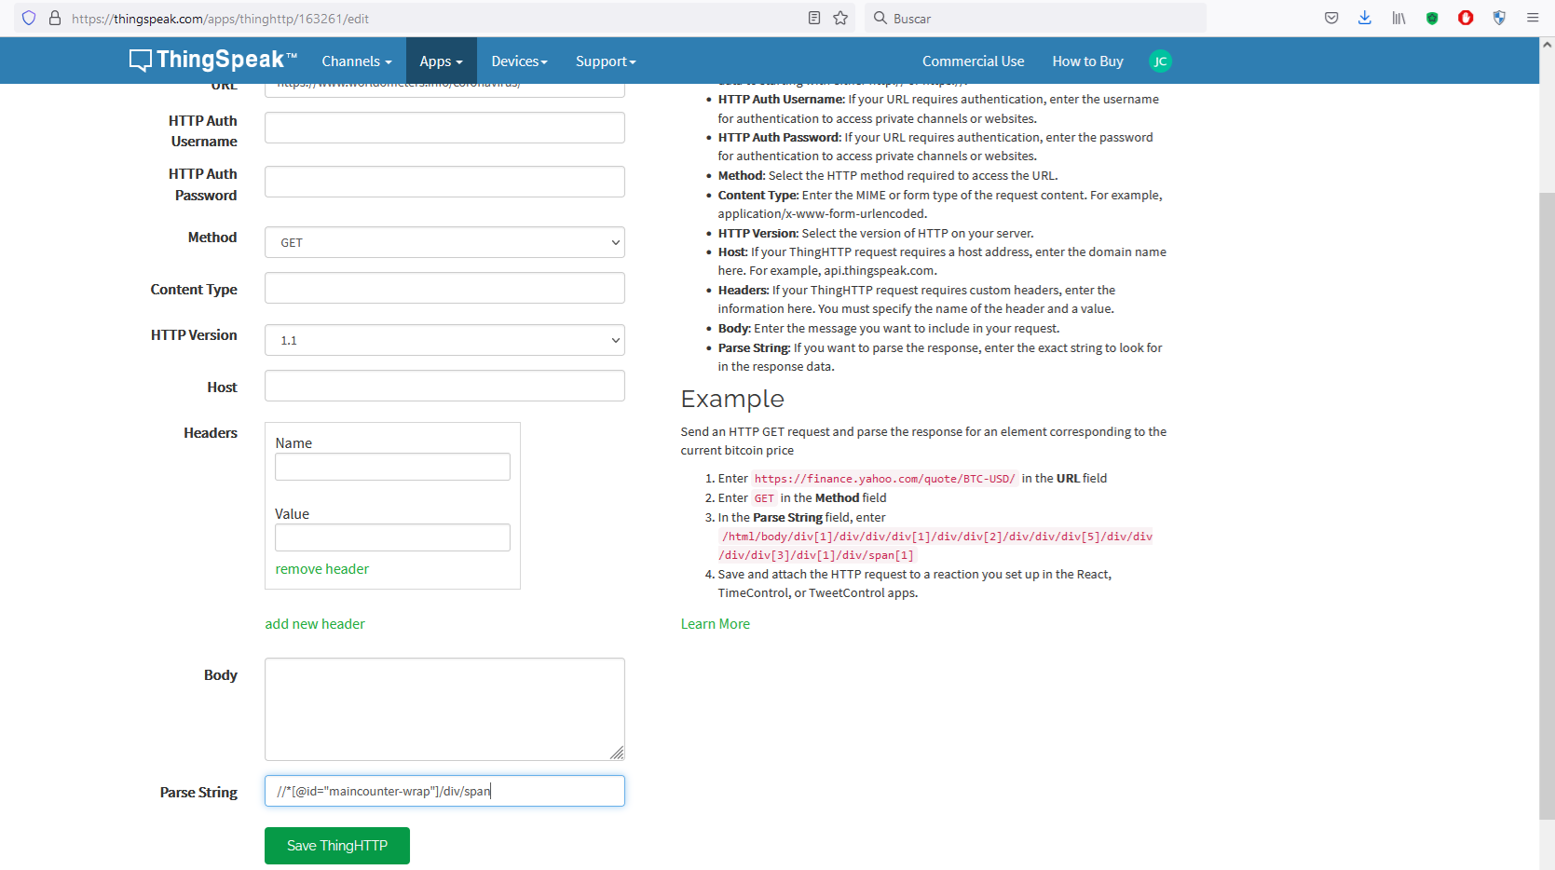

Slide 15
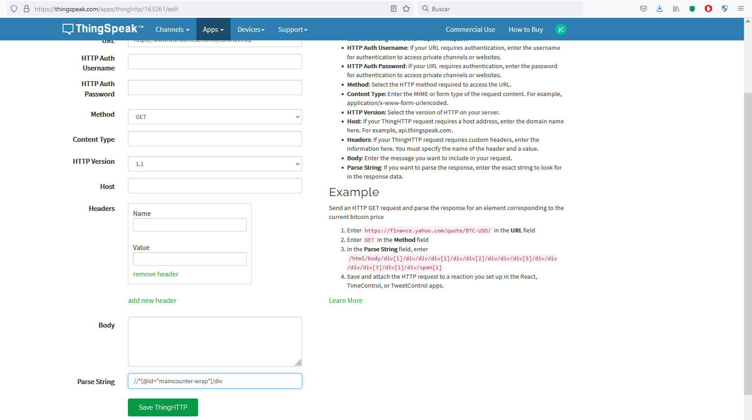

Slide 16
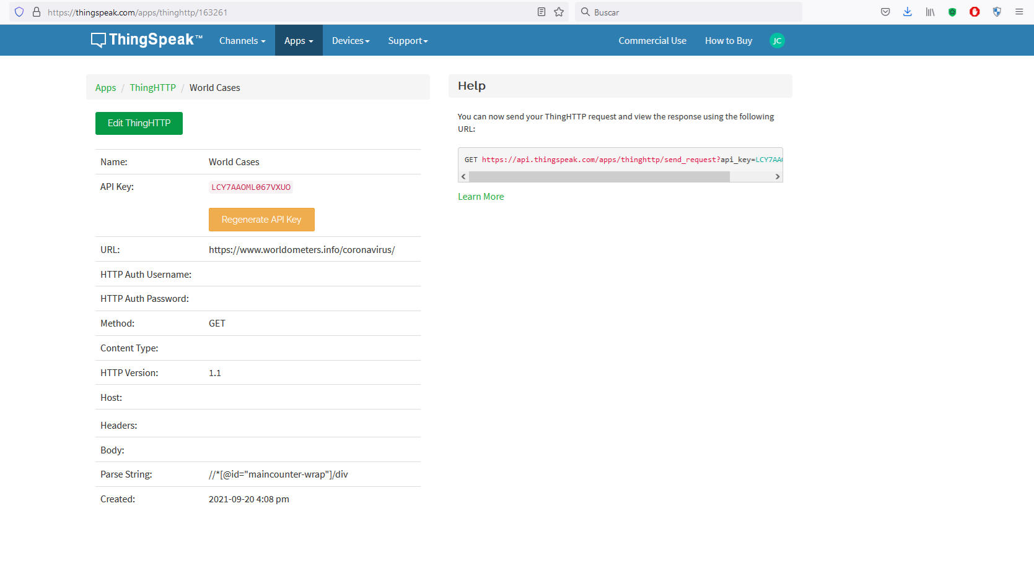

Slide 17
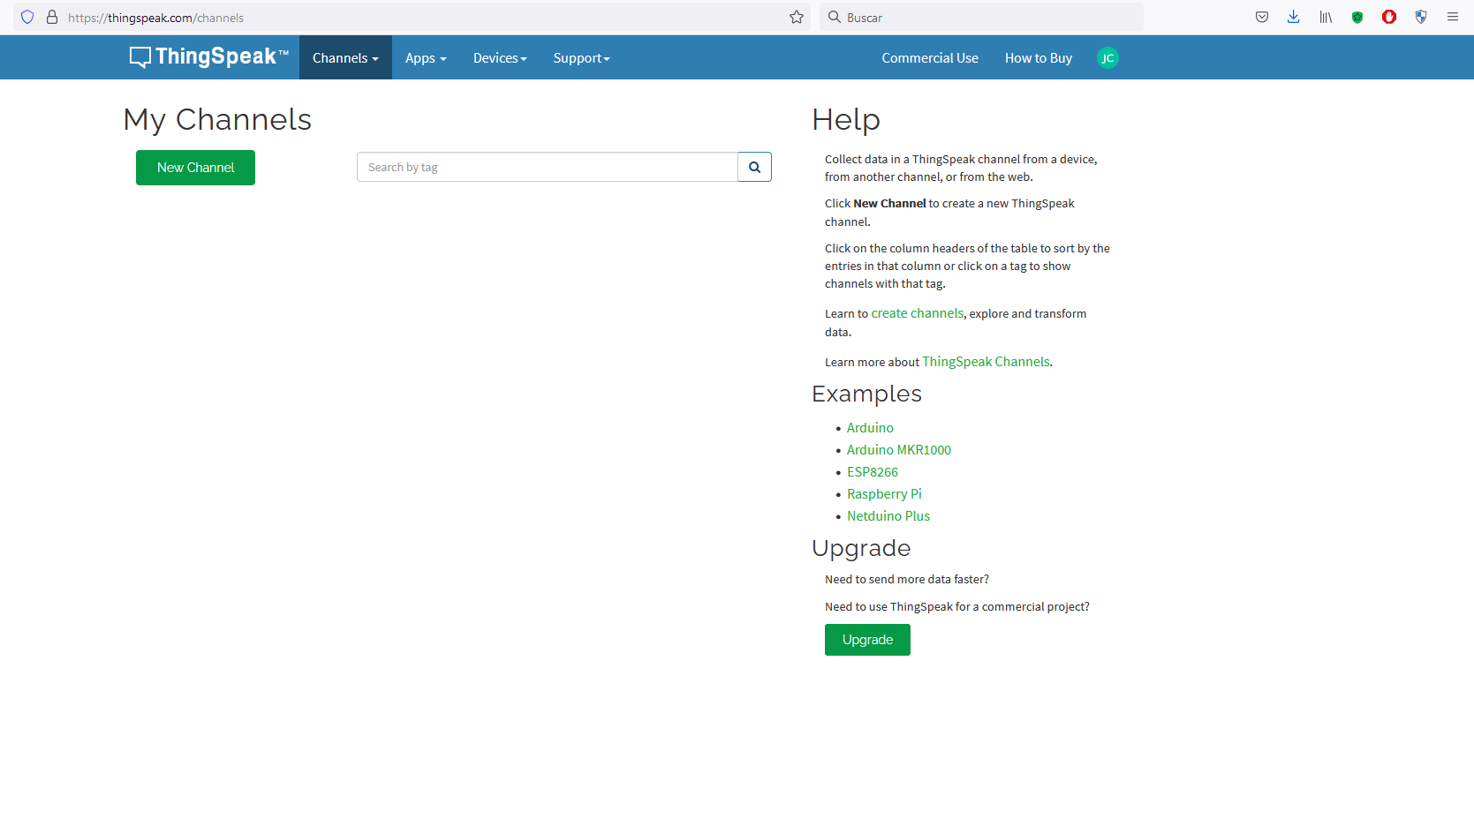
Creando un Canal en ThingSpeak

Slide 18
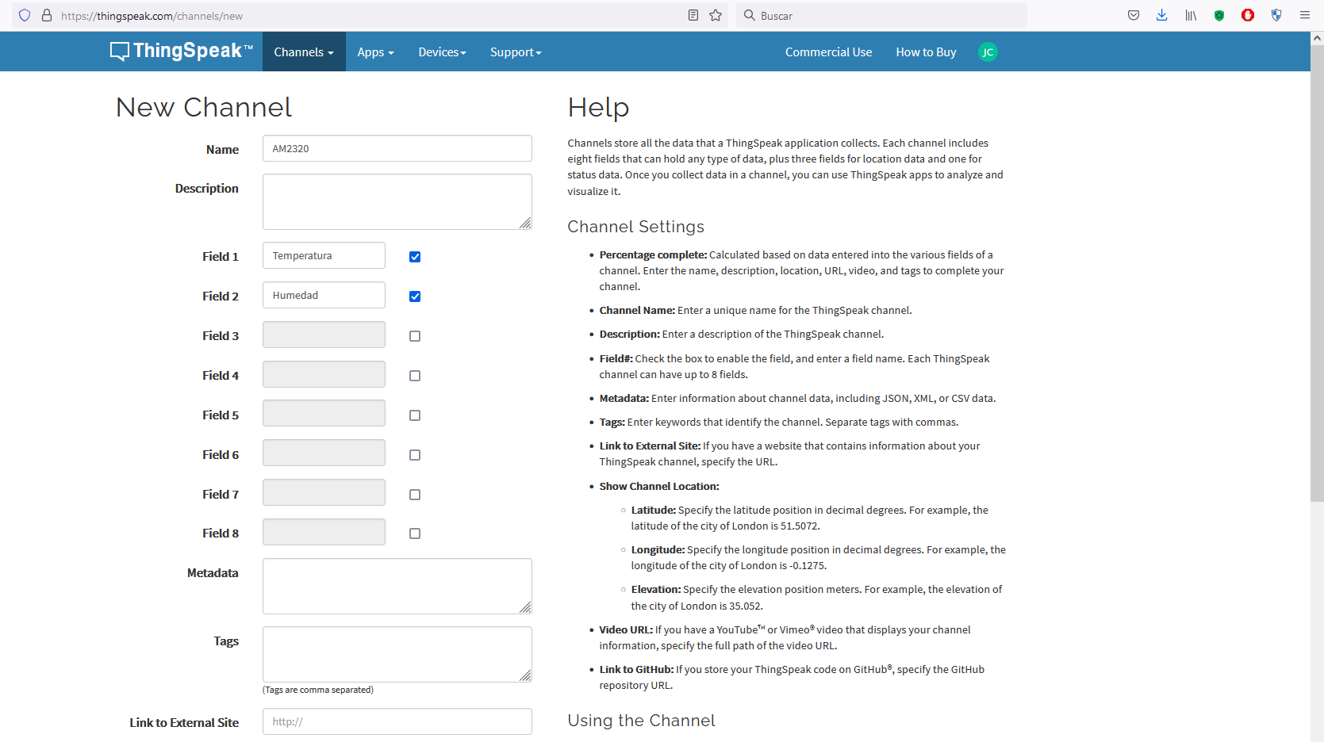
Click en Guardar

Slide 19
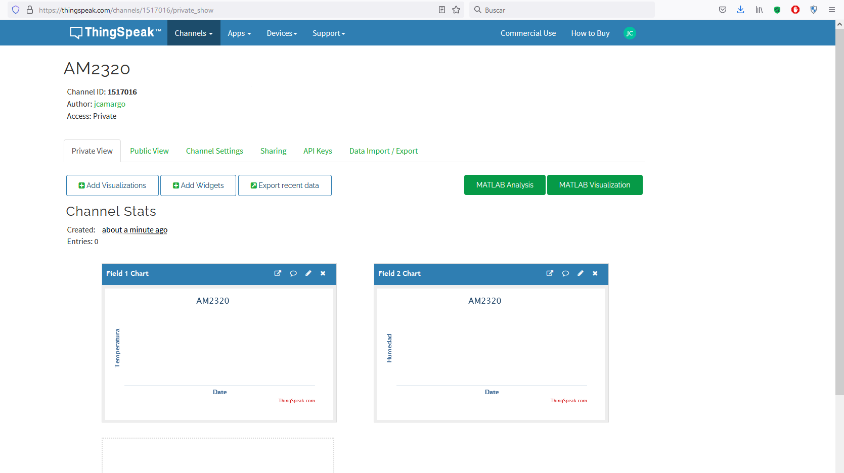

Slide 20
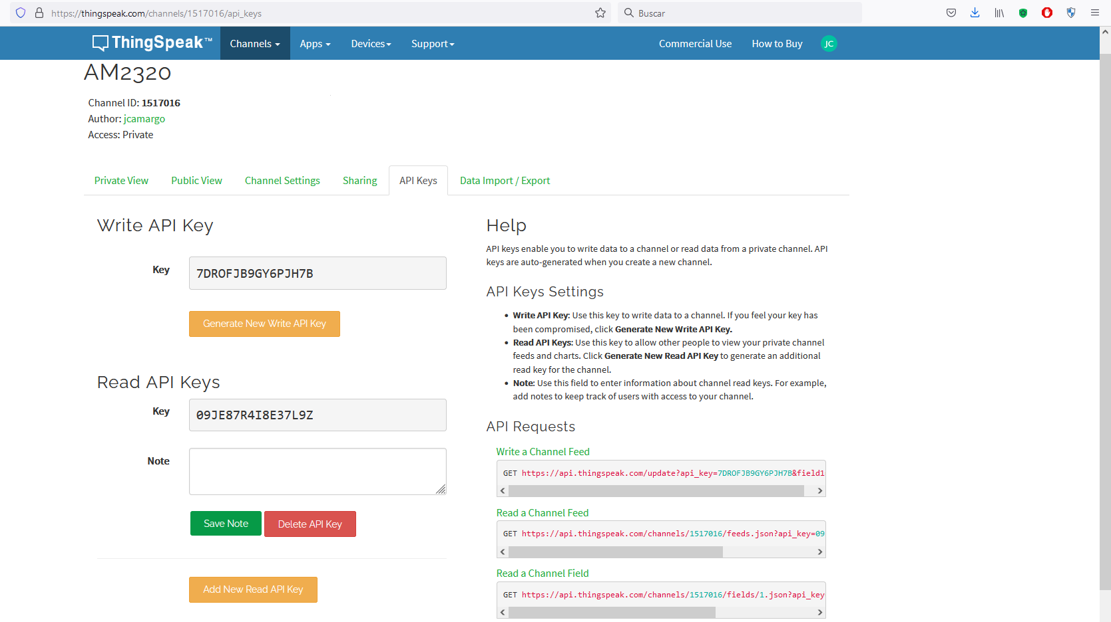

Slide 21
